Slide 1
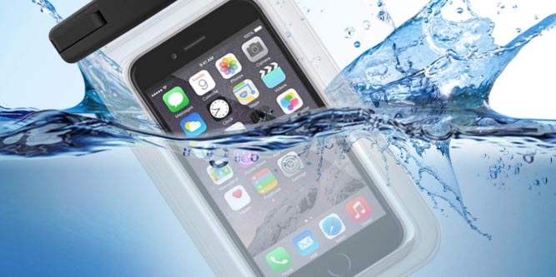
Neperšlampamas dėklas telefonui
STEAM Iššūkis
2 klasė

Slide 2
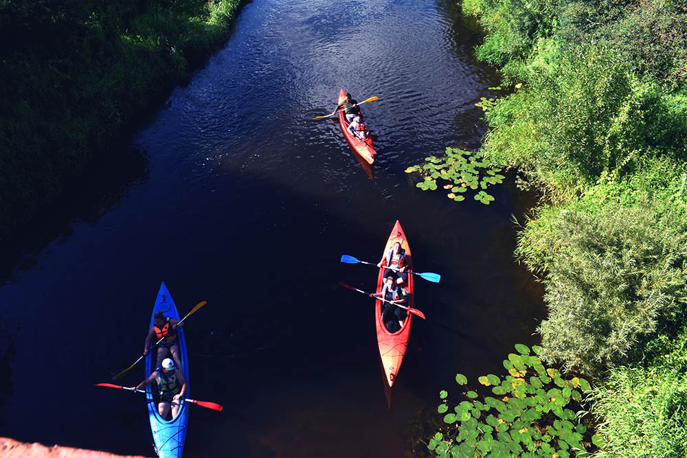
Norime plaukti baidarėmis.
Reikia pasiimti telefonus, kad palaikytume ryšį.
Bet kaip juos apsaugoti, kad nesušlaptų?
Kaip pagaminti vandeniui atsparius telefonų dėklus?

Slide 3
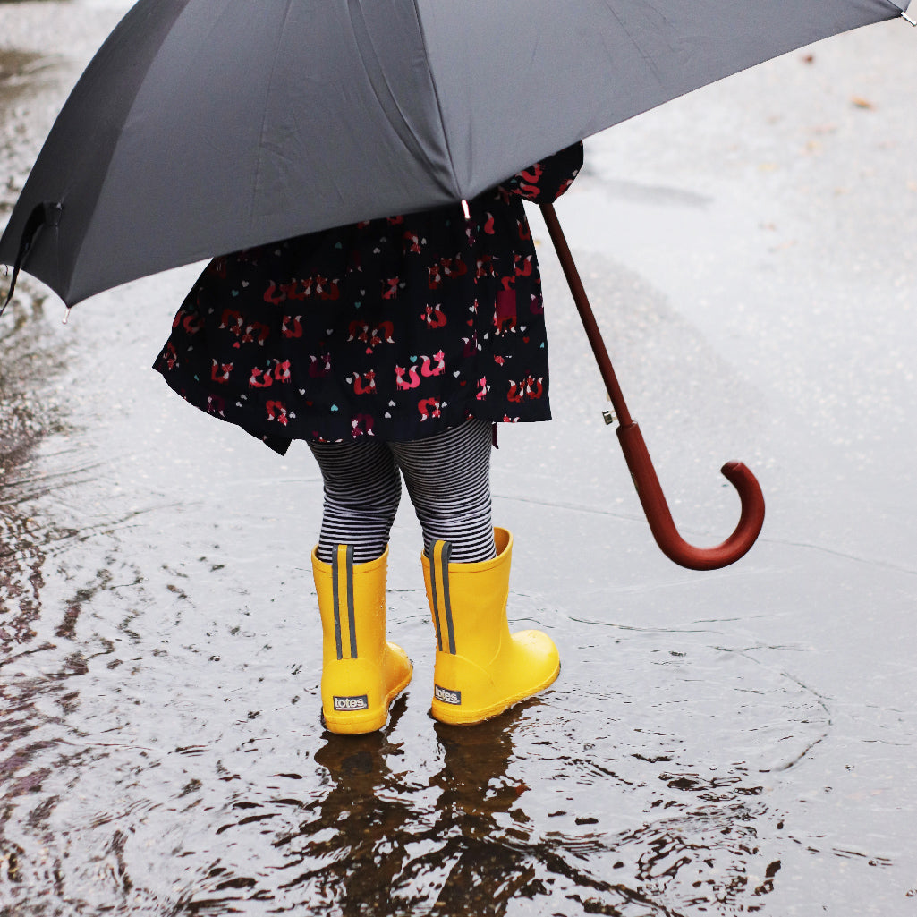
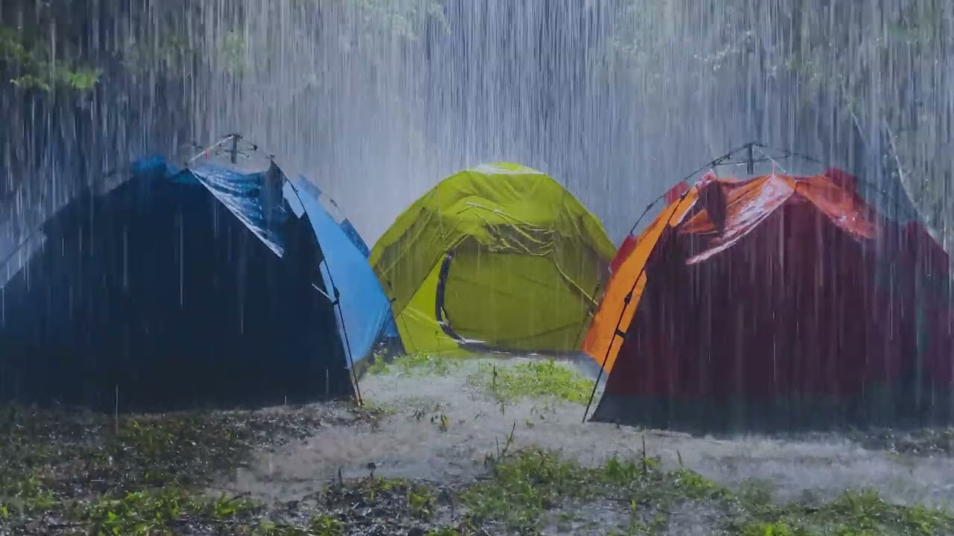
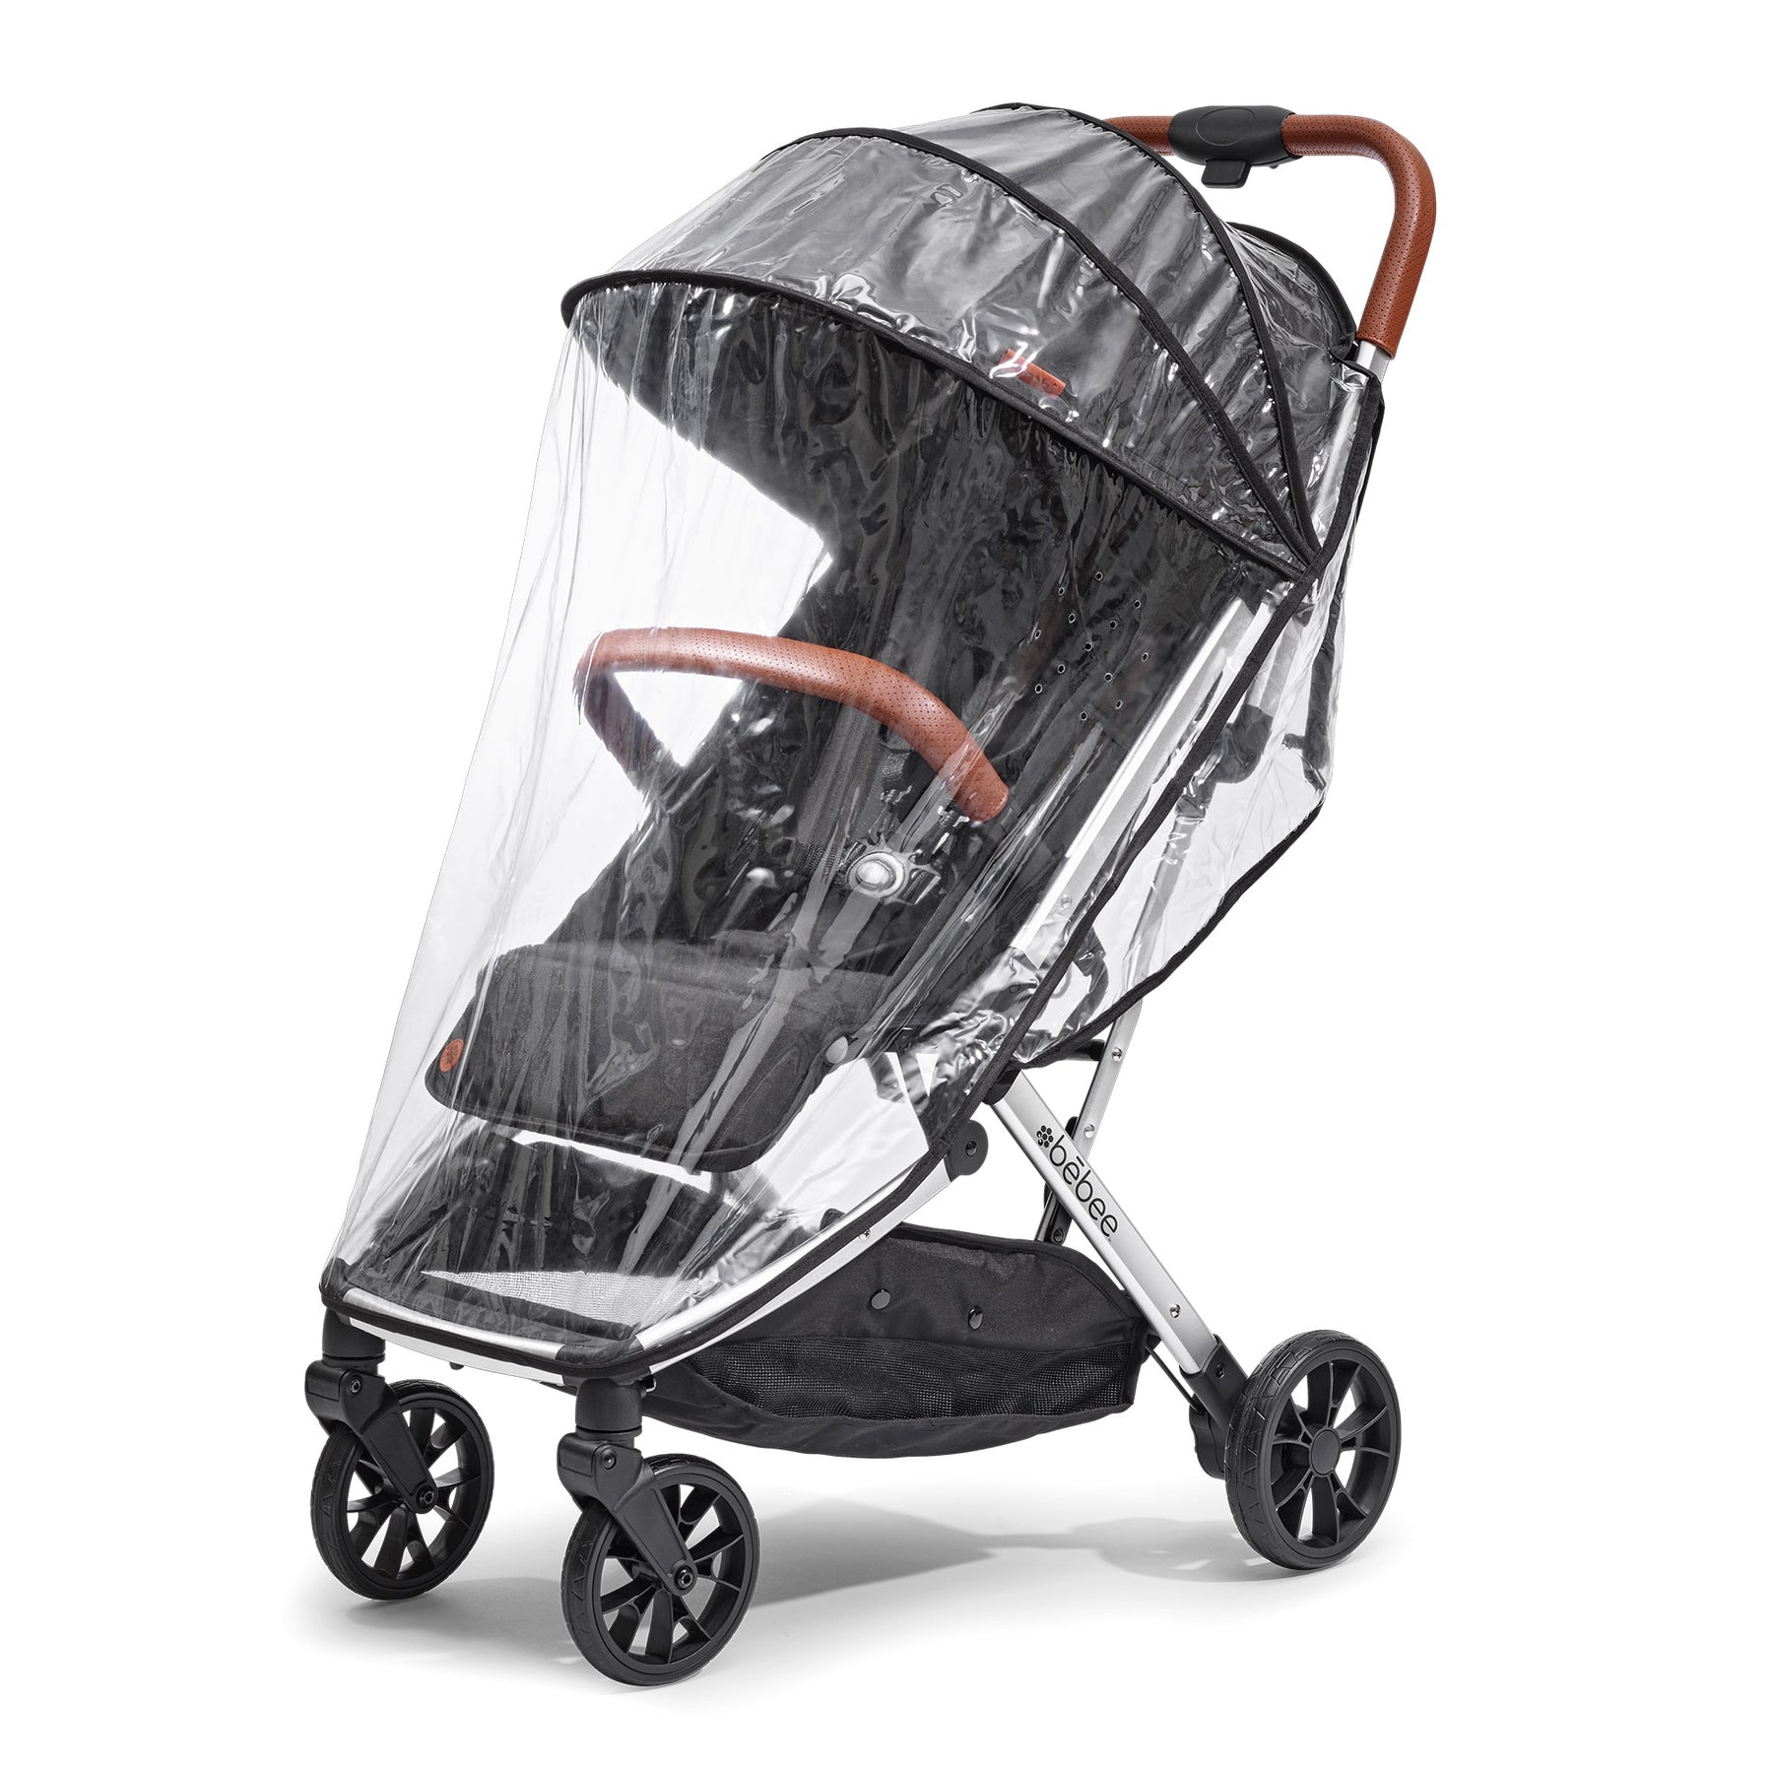
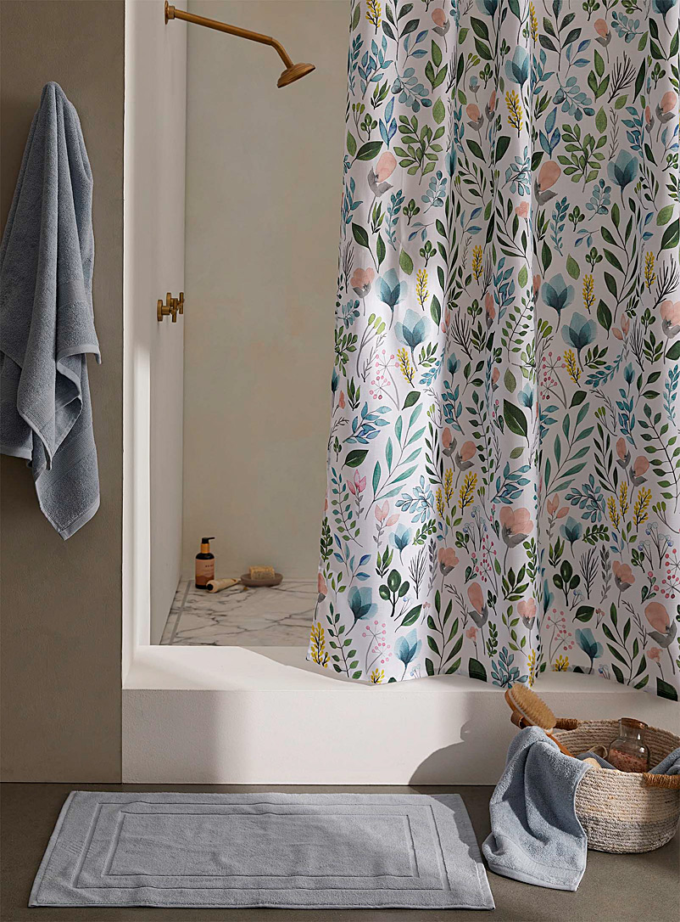
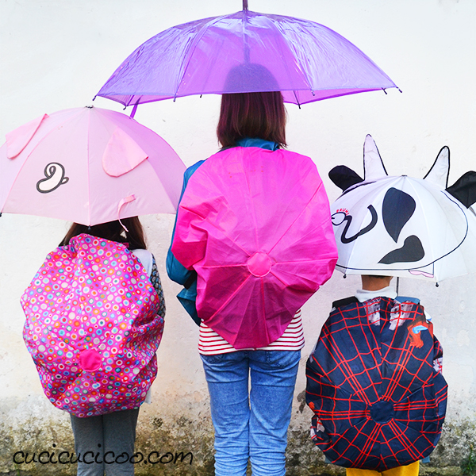
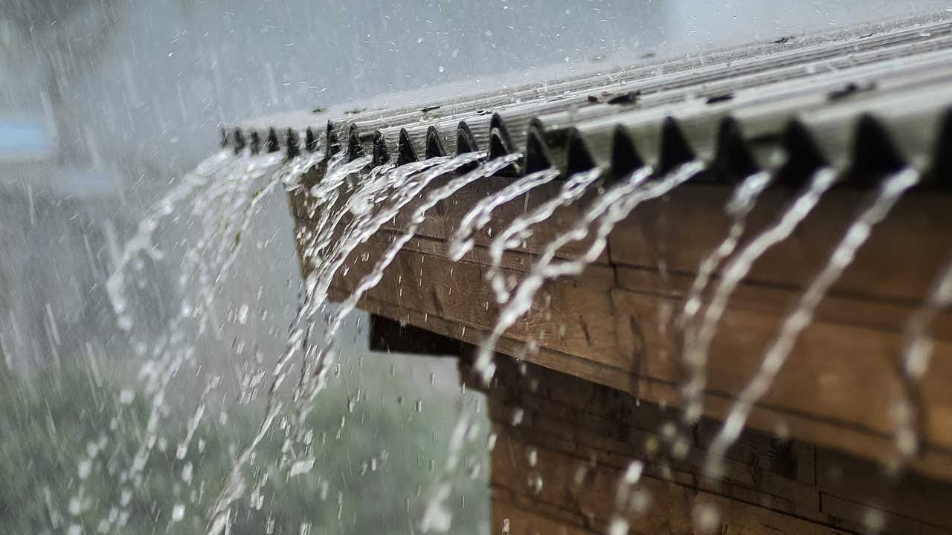
Nesušlapk!
Kada reikia apsisaugoti nuo vandens? Kokios medžiagos naudojamos?

Slide 4
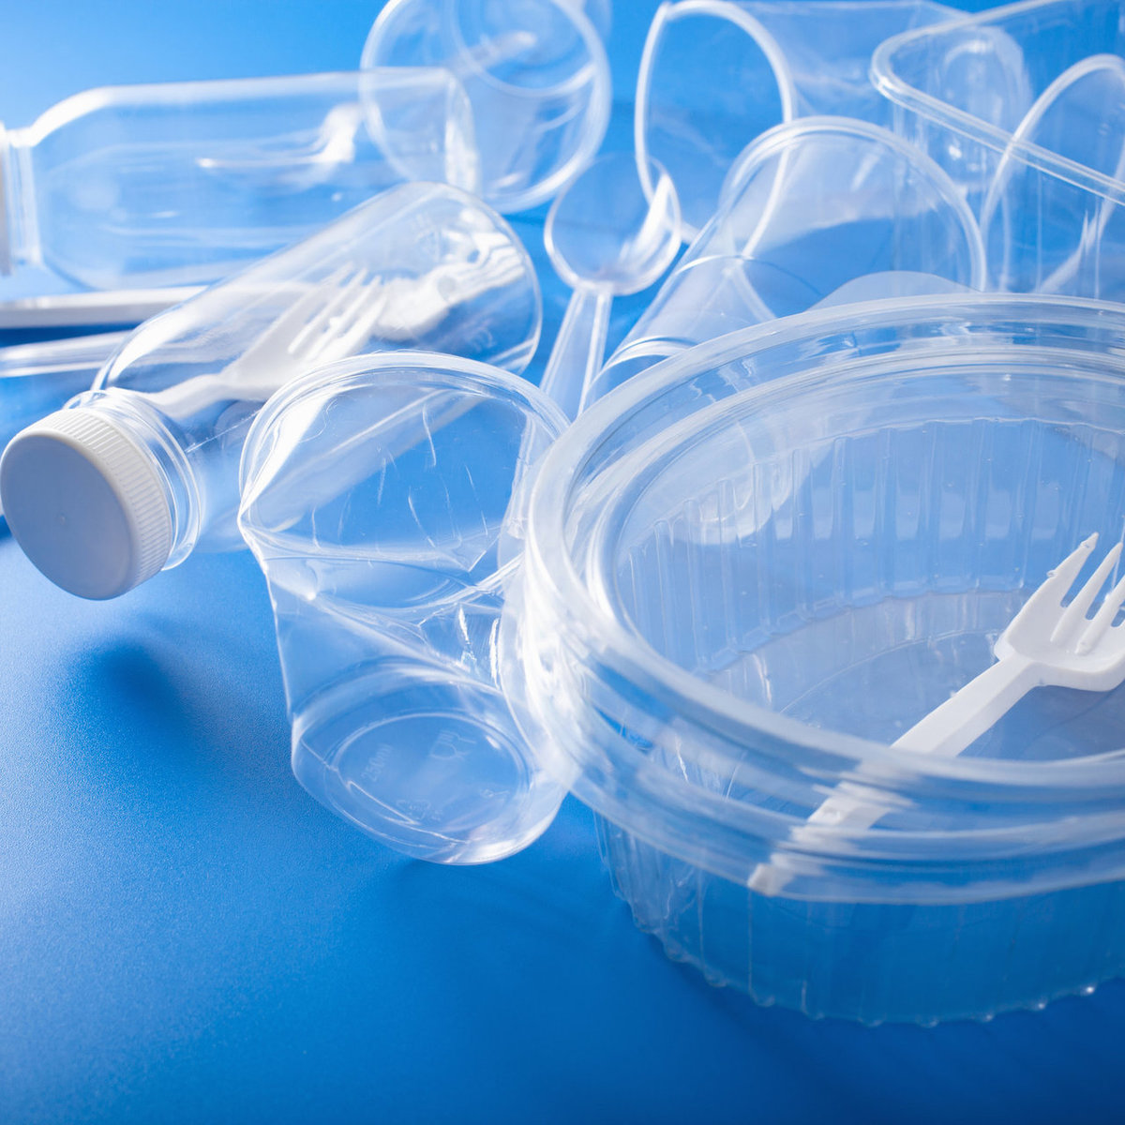
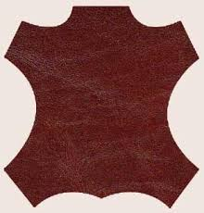
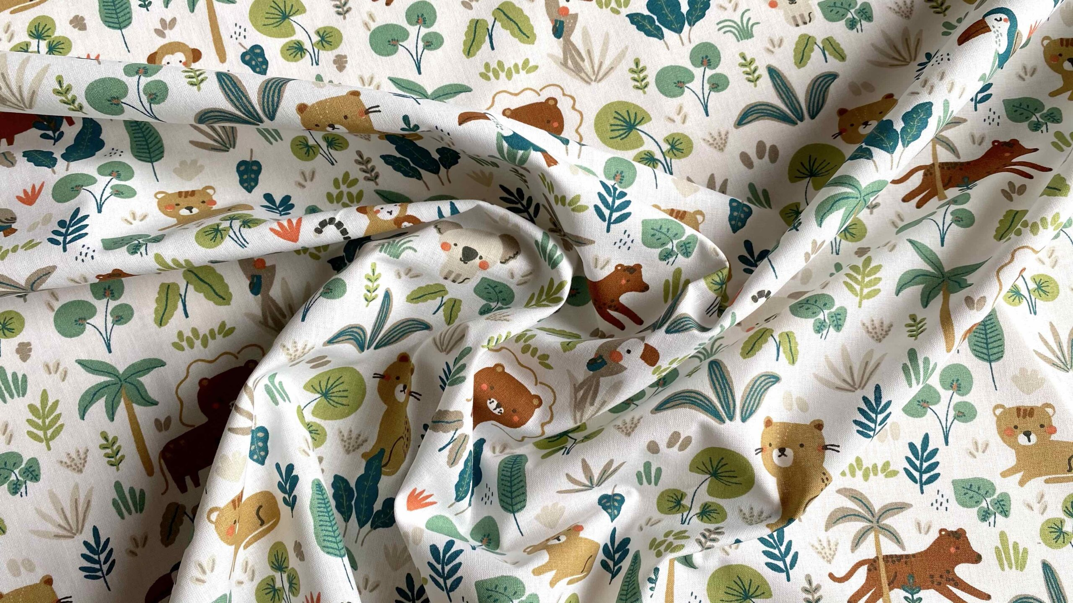
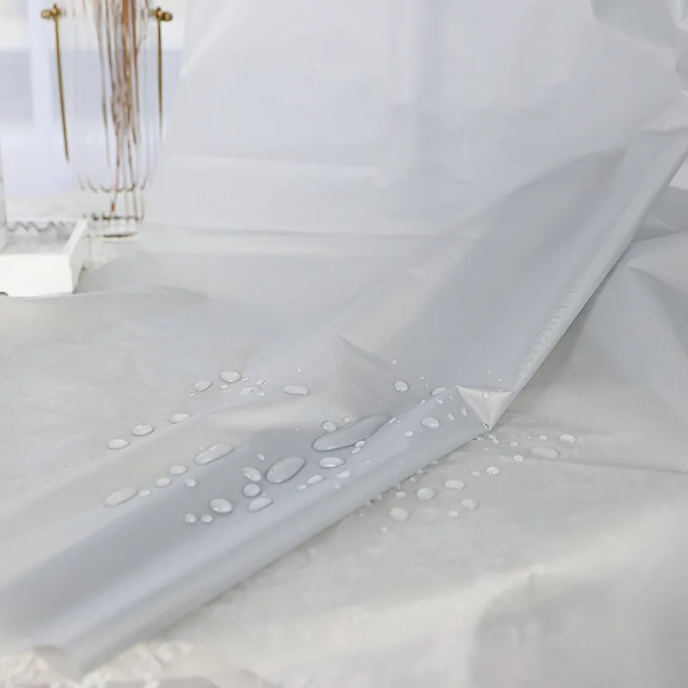
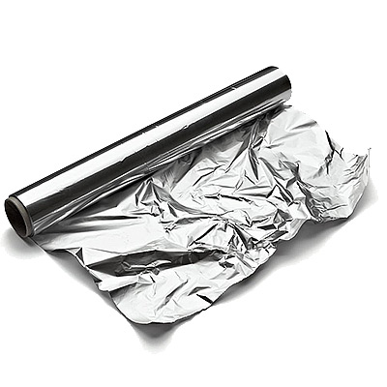
Kokios medžiagos geriausiai apsaugo nuo vandens?
Plastikas
Burbulinis įpakavimas
Kaip atliksite tyrimą?
Oda
Gofruotas popierius
Medvilnė
Ką ir kuo matuosite?
PopieriusKartonas
Poliesteris
Plastikinis maišas
Folija

Slide 5
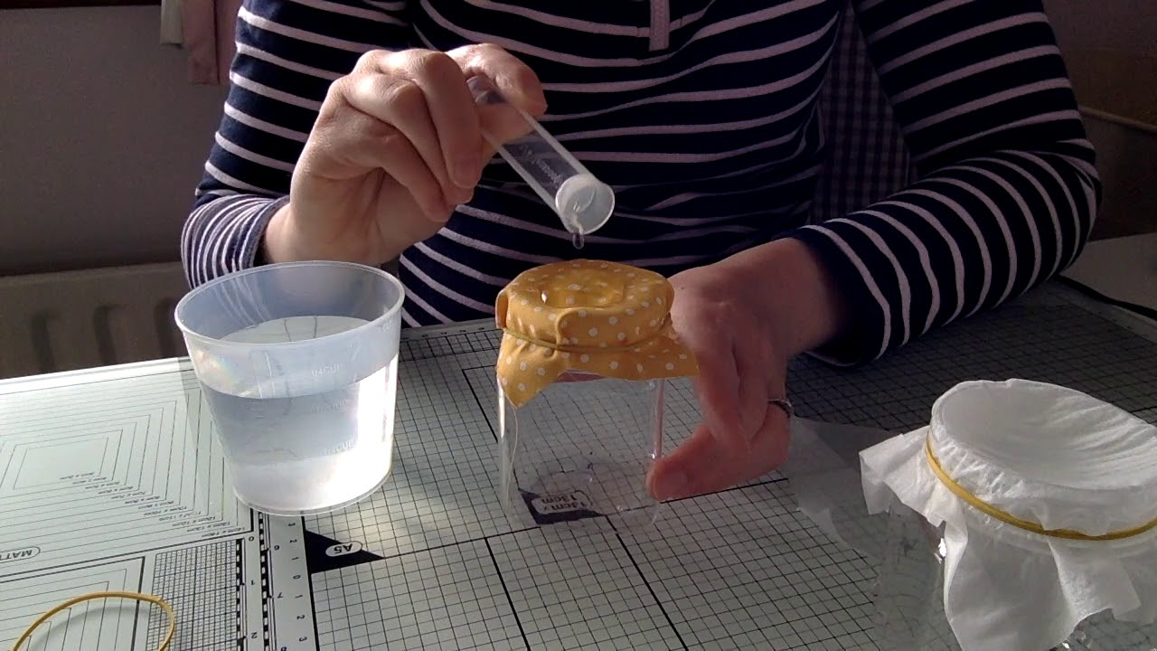
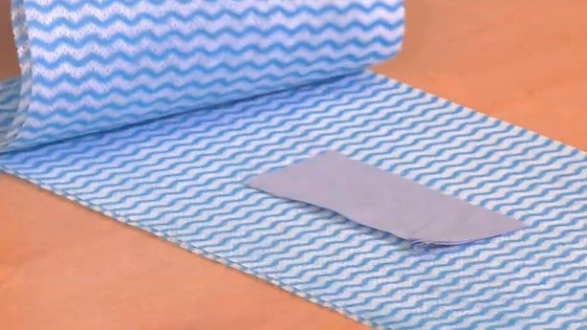
Gal jūs pilsite vienodą kiekį vandens ant skirtingų medžiagų ir matuosite, kiek mililitrų prilašės per tam tikrą laiką?
O gal jūs padėsite popierinį rankšluostį po skirtingomis medžiagomis ir matuosite, plotą, kuris sušlapo, kai užpylėte vienodą kiekį vandens?
O gal sugalvosite savo būdą?

Slide 6
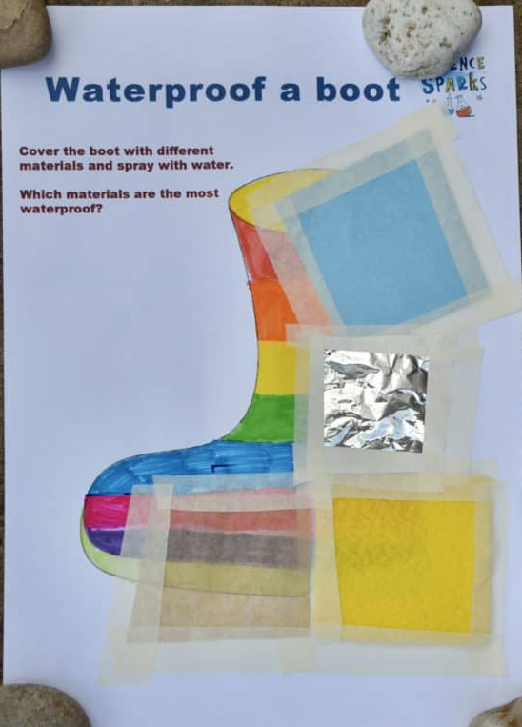
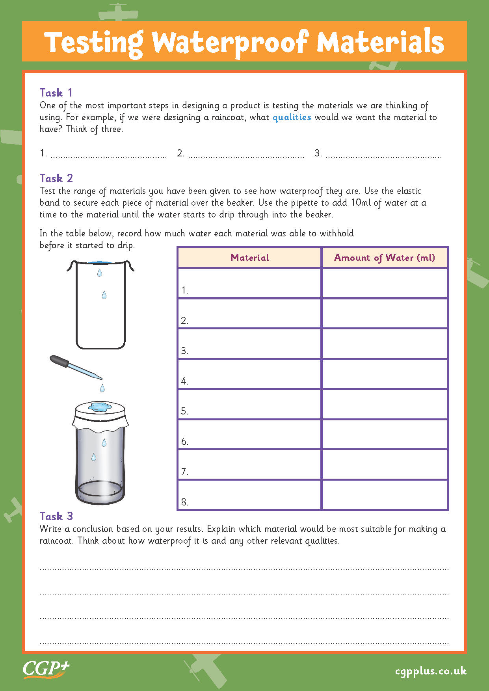
Turite idėją? Tada padiskutuokite ir nuspręskite:
ko jums reiks (priemonės);
ką jūs darysite (metodas);
kokių kintamųjų nekeisite;
ką ir kaip matuosite.
HIPOTEZĖ – tai mokslininkų spėjimas.
Kaip manote, kurios medžiagos nepraleis vandens? Kodėl?
Atlikite tyrimą, žymėkite rezultatus lentelėje ir padarykite išvadą.

Slide 7
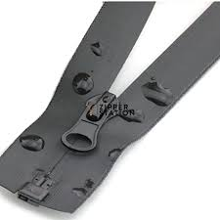
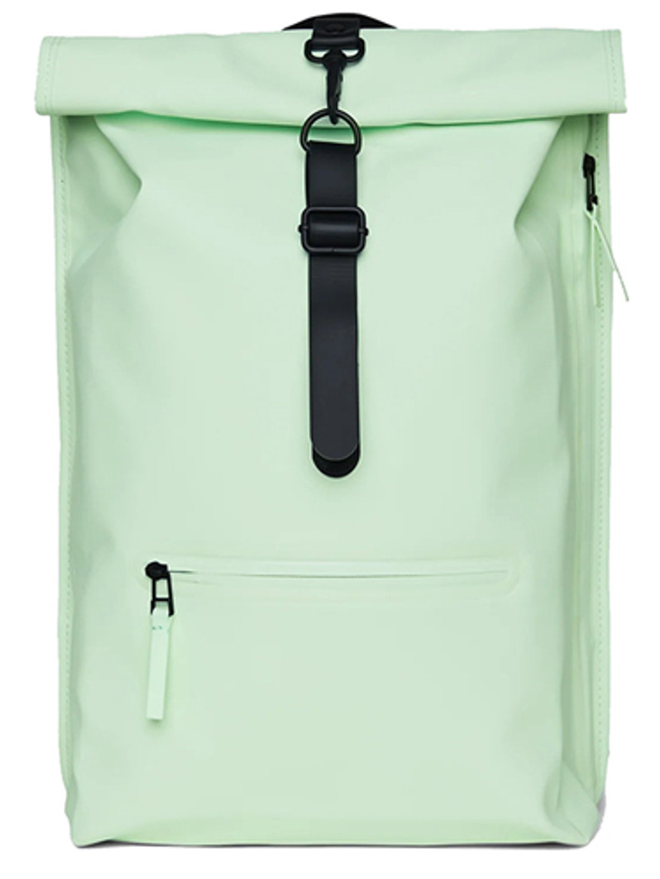
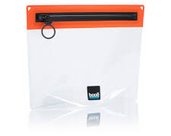
Taigi, kokios jūsų IŠVADOS?
Kokios medžiagos nepraleido nei lašelio vandens?
Ar visos jos tinkamos neperšlampamo telefono dėklo gamybai?
KODĖL?
Išsirinkote medžiagą. Dabar reikia nuspręsti, kaip gaminsite telefono dėklą.
Koks užsegimas nepraleis vandens? O gal tiesiog daug kartų susukti viršutinę dėklo dalį?
Kaip suklijuoti ar sutvirtinti kraštus, kad neprabėgtų vanduo?
Ar reikalingas dirželis, kaip jį pritvirtinti?
Kokio dydžio telefono dėklas turi būti?
Suprojektuokite ir nupieškite, kaip atrodys jūsų telefono dėklas ir pažymėkite, iš ko jis bus pagamintas.

Slide 8
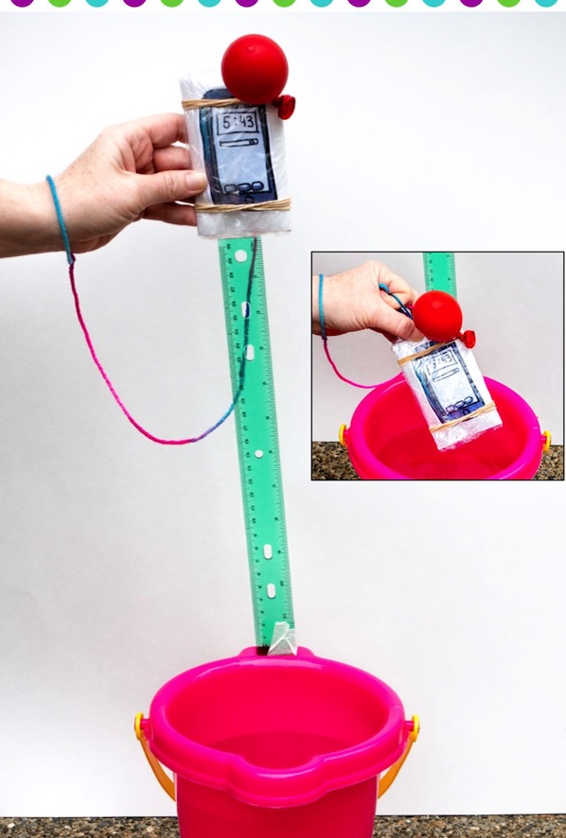
Metas išbandyti, kaip gerai telefoną nuo vandens apsaugo jūsų pagaminti dėklai. Pagalvokite, kaip galėtumėte tai padaryti.
Ką naudosite vietoje telefono?
Kaip žinosite, ar „telefonas“ išliko sausas?
Kiek laiko jis turi išbūti po vandeniu, kad testas būtų sėkmingas?
Nuo kokio aukščio mesite telefoną į vandenį?
Kaip žymėsite rezultatus?
Suplanuokite eksperimentą. Jį atlikite ir padarykite išvadas. Kas pavyko, o ką kitą kartą darytumėte kitaip?
https://www.youtube.com/watch?v=fh9RZosKz-A

